Slide 1






BÀI GIẢNG
8
C
Ô
N
G
N
G
H
Ệ
GIÁO VIÊN:…………………………

Slide 2
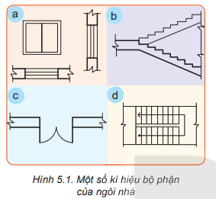

Em có biết các kí hiệu trên Hình 5.1 được dùng để kí hiệu các bộ phận nào của ngôi nhà không?
- a: Cửa sổ kép
- b: Cầu thang trên mặt cắt
- c: Cửa đi đơn hai cánh
- d: Cầu thang trên mặt bằng

Slide 3

TIẾT 10: Bài 5: Bản vẽ nhà

Slide 4
MỤC TIÊU BÀI HỌC
Sau bài học này, các em sẽ:
- Đọc được bản vẽ nhà đơn giản.

Slide 5
NHIỆM VỤ
Nhóm 1: Trình bày nội dung của bản vẽ nhà? Báo cáo bằng lời kèm sơ đồ tư duy ( khuyến khích làm PowerPoint, sưu tầm tranh ảnh , mẫu vật sáng tạo )
Nhóm 2: Trình bày nội dung của bản vẽ nhà? Báo cáo bằng lời kèm bảng phụ. ( khuyến khích sáng tạo bằng sưu tầm video hoặc hình ảnh minh họa)
( Thời gian báo cáo 7 phút)

Slide 6
PHIẾU TIÊU CHÍ ĐÁNH GIÁ
STT | Tiêu chí | Điểm | Nhóm 1 |  |  | Nhóm 2
1 | Nội dung báo cáo đúng chủ đề, đảm bảo trình tự khoa học. Kết luận chính xác. | 5 điểm | N1 | N2 |  | N1 | N2
2 | Nhóm hoạt động sôi nổi hiệu quả, tích cực, có sáng tạo. | 2 điểm
3 | Báo cáo rõ ràng, sinh động hoặc tương tác , phản biện tốt. Liên hệ thực tế. | 2 điểm
4 | Đảm bảo thời gian cho phép | 1 điểm
 | Tổng điểm | 10 điểm
 | Điểm tổng của nhóm

Slide 8
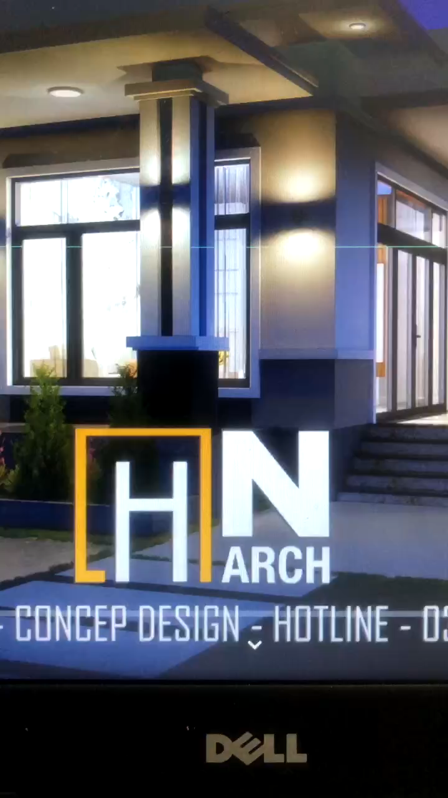

Slide 9
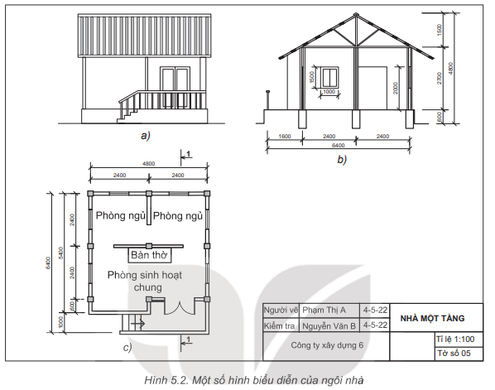
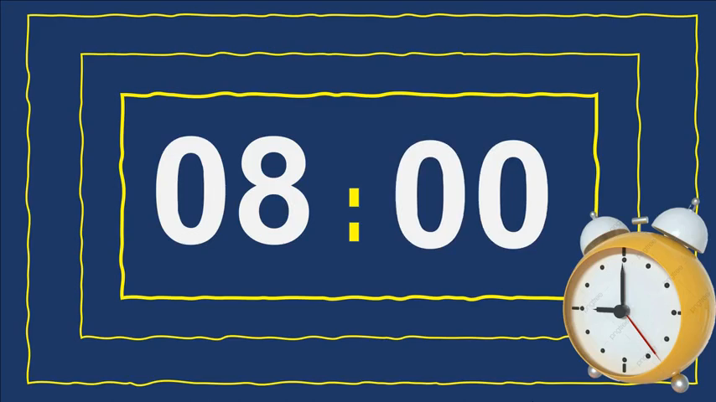
Đọc thông tin mục I trong SGK tìm hiểu nội dung bản vẽ nhà kết hợp quan sát tranh hình 5.2 trả lời các câu hỏi sau vào phiếu học tập: ( Hoạt động cặp đôi thời gian 8 phút)
Câu 1: Bản vẽ nhà gồm những nội dung nào?
Câu 2: Hãy quan sát Hình 5.2 và cho biết các hình a, b, c tương ứng với loại hình biểu diễn nào?
Câu 3: Các hình biểu diễn của bản vẽ thể hiện các bộ phận nào của ngôi nhà?

Slide 10
BÀI 5: BẢN VẼ NHÀ
ĐÁP ÁN:
Câu 1: Bản vẽ nhà gồm các hình biểu diễn (mặt bằng, mặt đứng, mặt cắt, . . .) và các số liệu xác định hình dạng, kích thước và kết cấu của ngôi nhà.
Câu 2: Hình 5.2 a, b, c tương ứng là mặt đứng, mặt cắt và mặt bằng của ngôi nhà.
Câu 3: Các hình biểu diễn thể hiện:
- Mặt bằng: là hình cắt mặt bằng của ngôi nhà, nhằm diễn tả vị trí, kích thước các tường, vách, cửa đi, cửa sổ, các thiết bị, đồ đạc, . . .
- Mặt đứng : là hình chiếu vuông góc lên mặt phẳng chiếu đứng hoặc mặt phẳng chiếu cạnh, nhằm biểu diễn các hình dạng bên ngoài gồm có mặt chính, mặt bên, . . .
- Mặt cắt : là hình cắt song song vớ mặt phẳng chiếu đứng hoặc mặt phẳng chiếu cạnh, nhằm biểu diễn các bộ phận và kích thước của ngôi nhà theo chiều cao.

Slide 11
TIÊU CHÍ ĐÁNH GIÁ HOẠT ĐỘNG CẶP ĐÔI
STT | Tiêu chí | Điểm
1 | Câu 1:Viết đúng đầy đủ ý . Câu 2: Viết đúng 3 mặt của ngôi nhà | 2 điểm 2 điểm
2 | Câu 3: Nêu được đầy đủ nội dung tương ứng với các hình. | 4 điểm
3 | Cặp đôi hoạt động hiệu quả, tích cực | 1 điểm
4 | Đảm bảo thời gian cho phép. | 1 điểm
 | Tổng điểm | 10 điểm

Slide 12
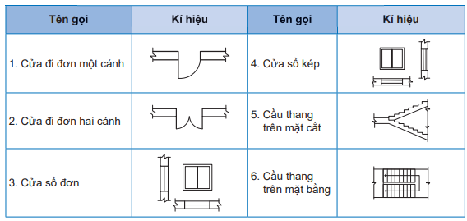
BÀI 5: BẢN VẼ NHÀ
Điền tên gọi phù hợp với kí hiệu quy ước một số bộ phận của ngôi nhà tương ứng trên bảng sau:
1
4
2
5
3
6

Slide 13
BÀI 5: BẢN VẼ NHÀ
II. Kí hiệu quy ước một số bộ phận của ngôi nhà
Bảng 5.1. Kí hiệu quy ước (theo TCVN 4609:1998)

Slide 14
Sưu tầm một vài bản vẽ mặt bằng ngôi nhà hoặc căn hộ đơn giản và nêu nhận xét về cách bố trí các phòng. (khuyến khích sáng tạo khi báo cáo)
VẬN DỤNG

Slide 15
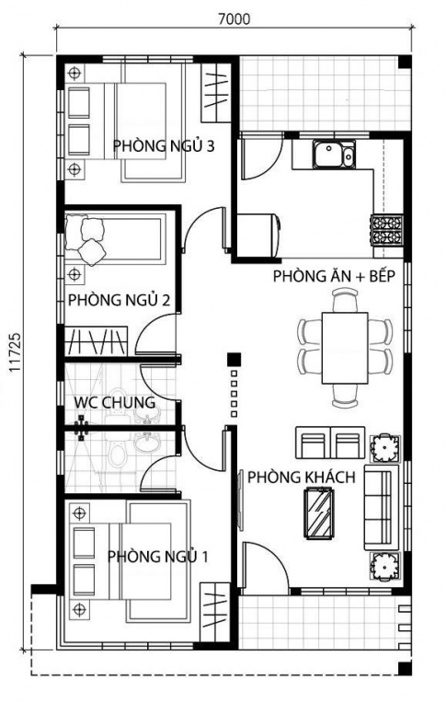
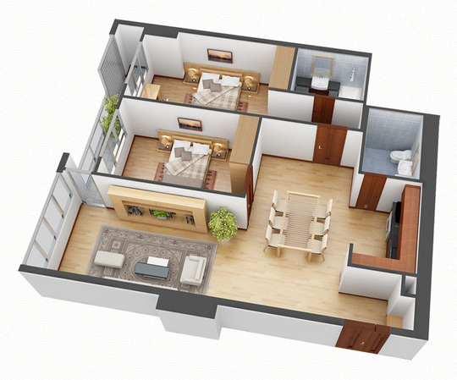
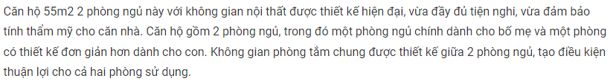
GỢI Ý

Slide 16
Xin chân thành cảm ơn!

